Slide 1



Sistem Rental PickUp dan Truk
Kelompok 3:
Vinna Setiawan – 1908561041
Alim Ikegami - 1908561046
I Putu Ananta Wijaya - 1908561057

Slide 2



SEHINGGA
Penyewaan
Tradisional
Latar Belakang
Memiliki pasar yang terbatas
Tidak fleksibel dalam hal waktu dan tempat Pengaturan keuangan lebih rumit
Dapat dibuat Sistem Penyewaan Digital untuk mengatasi permasalahan yang ada dalam penyewaan tradisional

Slide 3
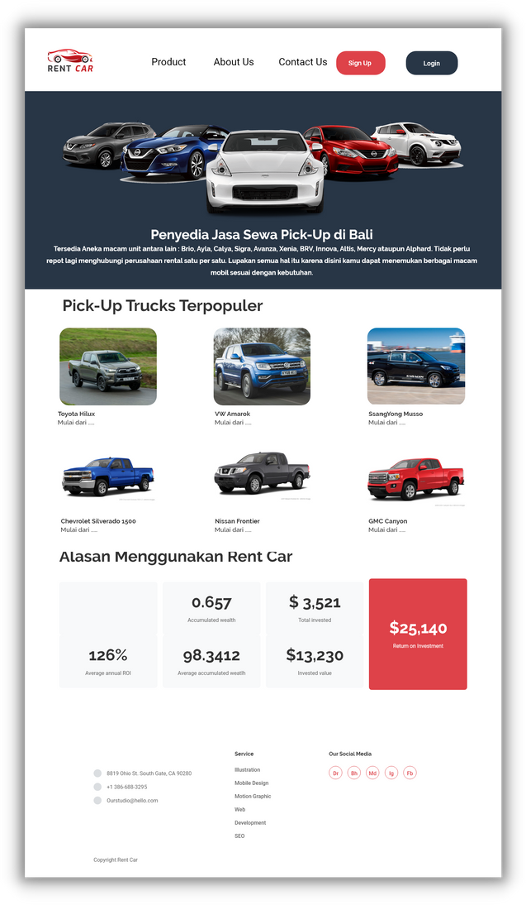
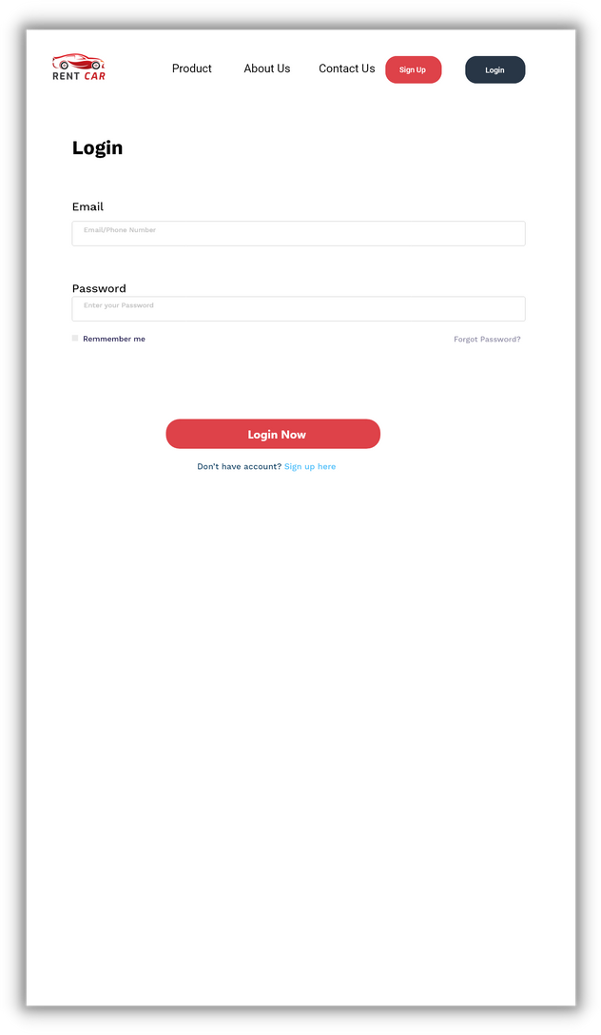
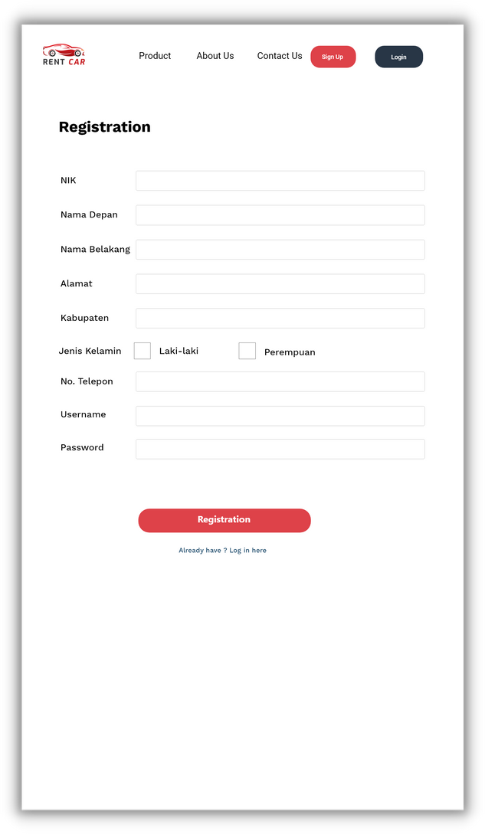
Desain Website
Landing Page
Login
Signup

Slide 4
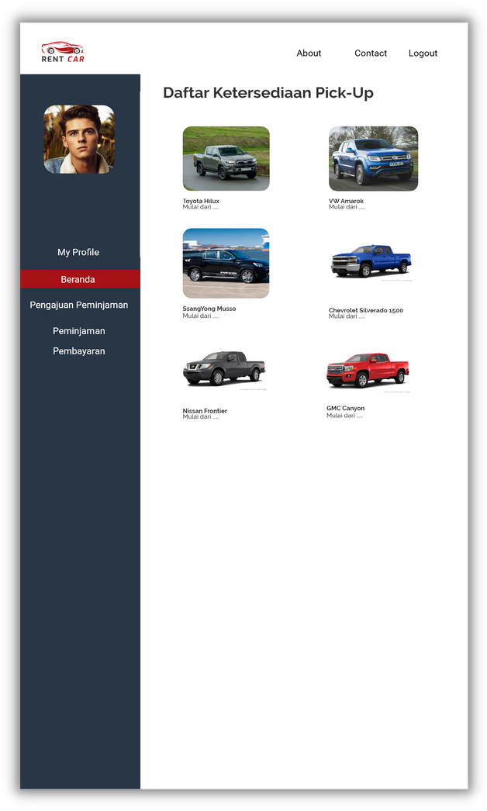
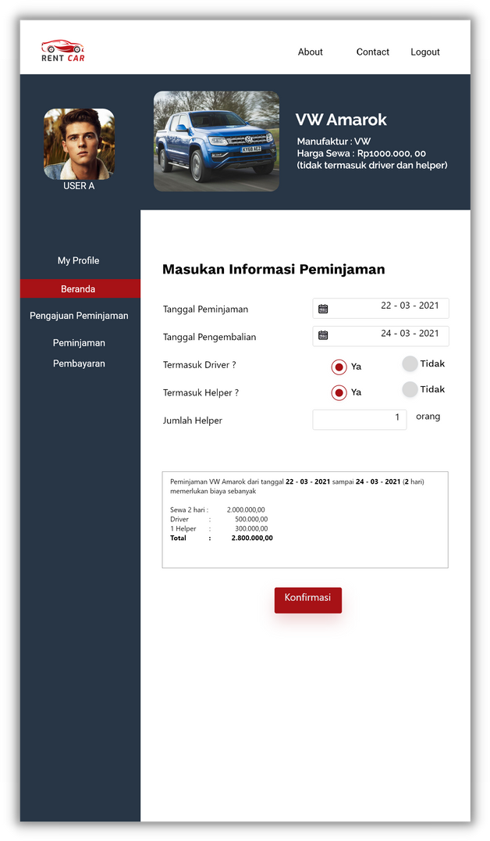
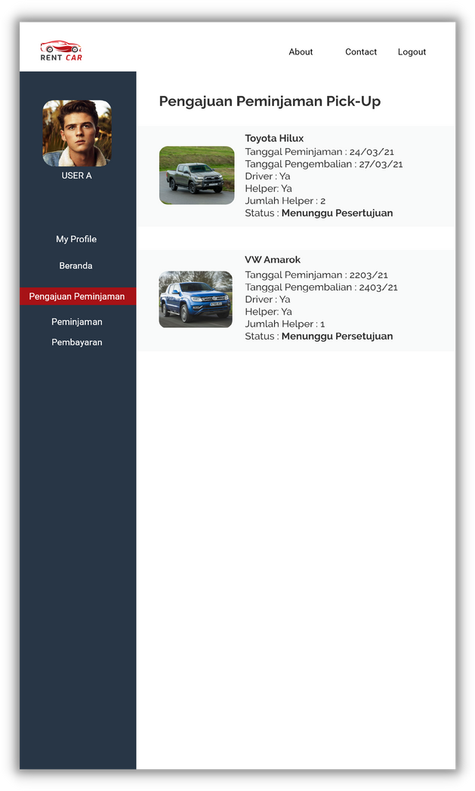
Desain Website
Daftar Kendaraan
Transaksi Peminjaman
Daftar Pengajuan

Slide 5
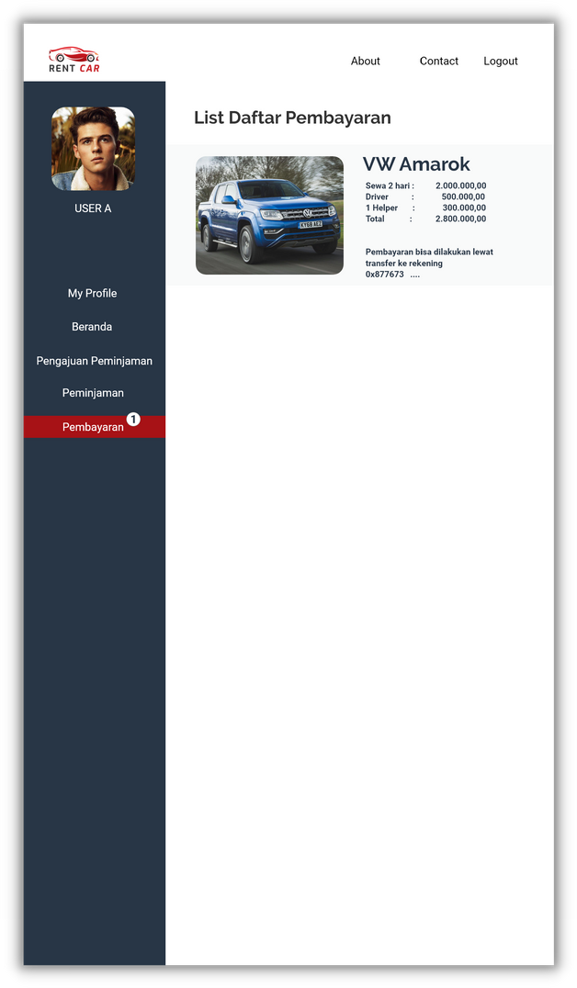
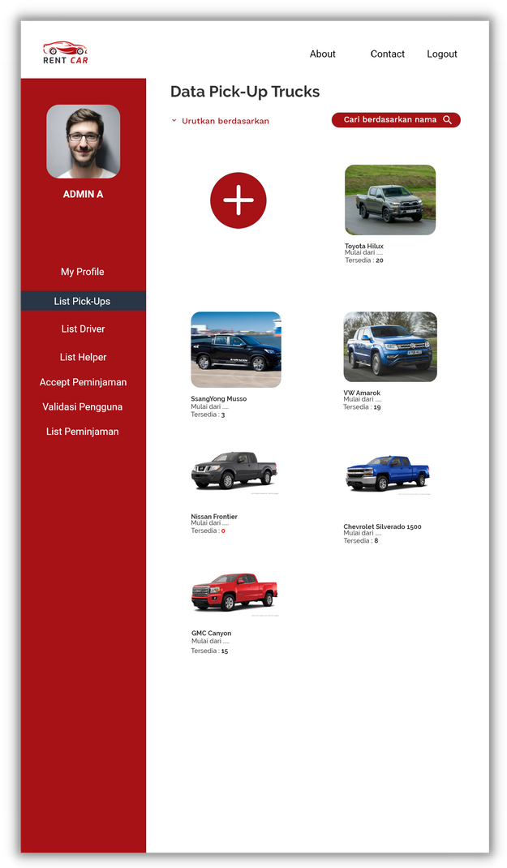
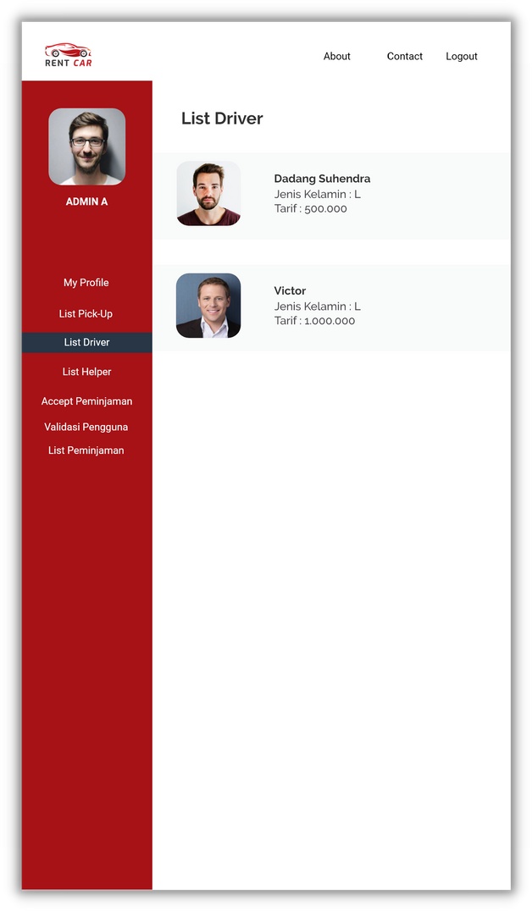
Desain Website
Pembayaran
List Kendaraan
List Driver

Slide 6
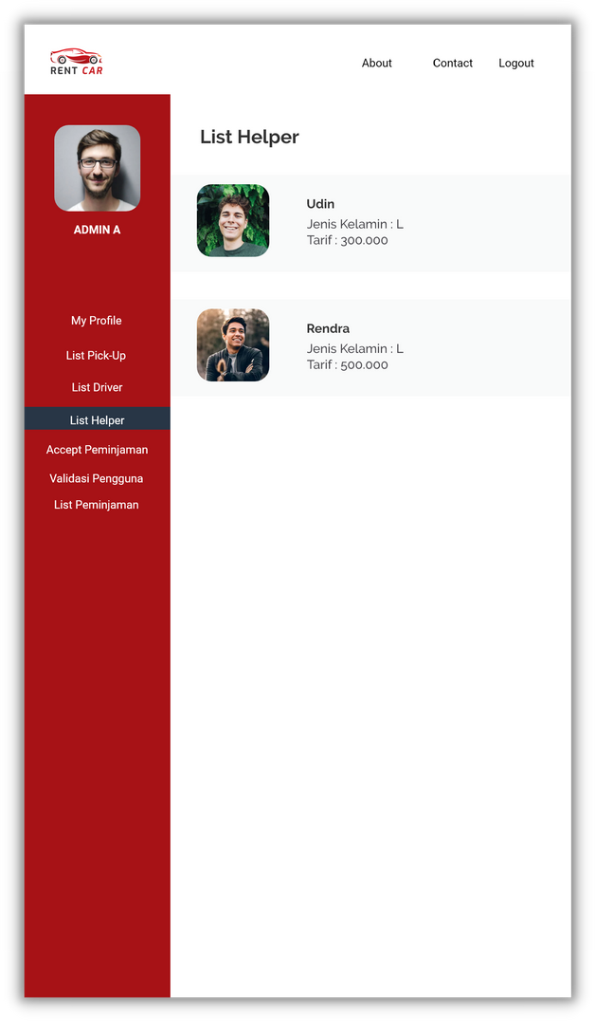
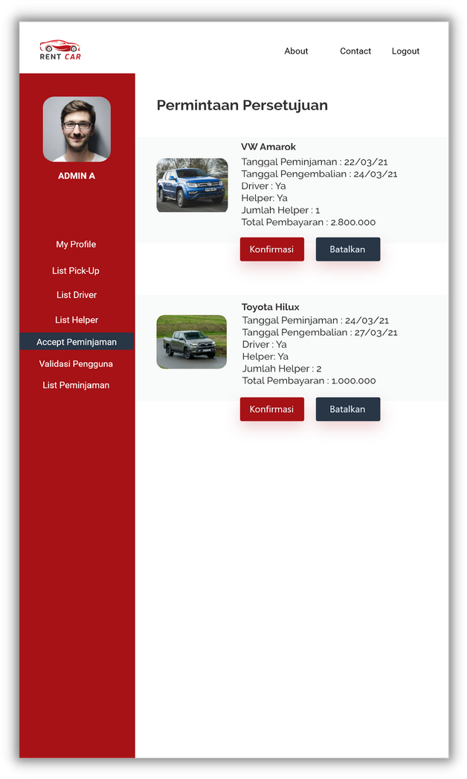
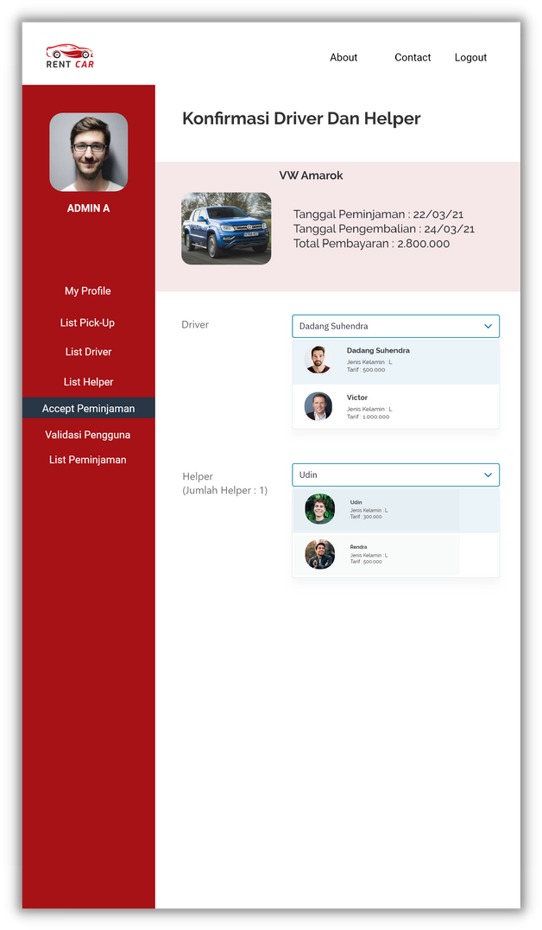
Desain Website
List Helper
Persetujuan Transaksi
Konfirmasi Driver dan Helper

Slide 7
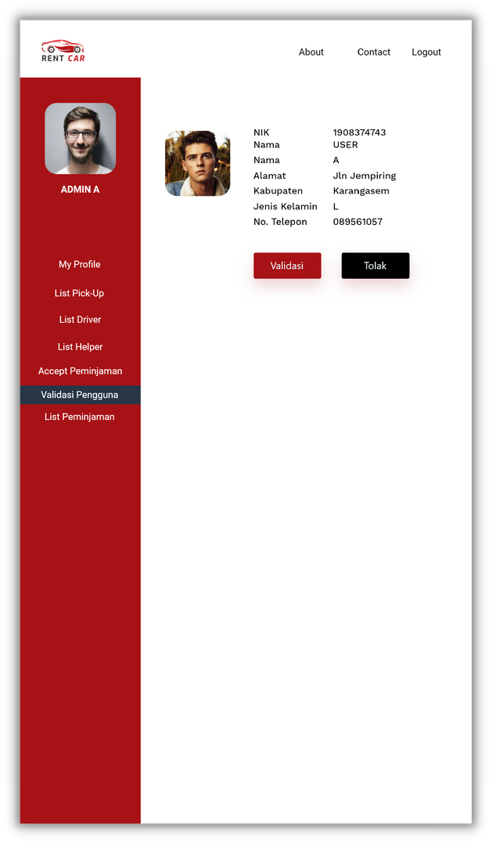
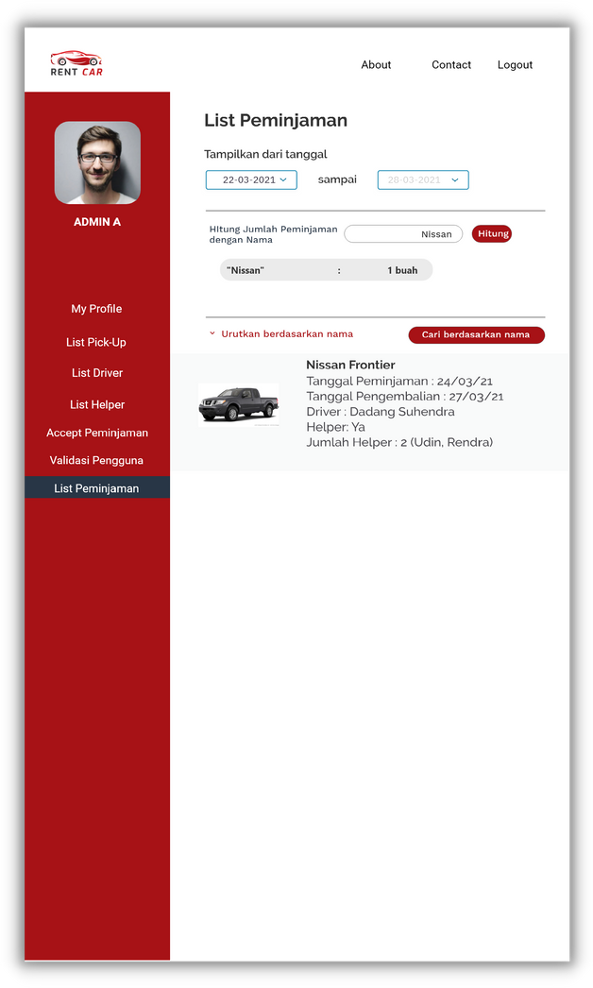
Desain Website
Validasi Pengguna
List Peminjaman

Slide 8
Thank You

